Slide 1
УПРАВЛЕНИЕ ОБРАЗОВАНИЯ АДМИНИСТРАЦИИ ЛЕНИНСКОГО МУНИЦИПАЛЬНОГО РАЙОНА МОСКОВСКОЙ ОБЛАСТИ МУНИЦИПАЛЬНОЕ БЮДЖЕТНОЕ ДОШКОЛЬНОЕ ОБРАЗОВАТЕЛЬНОЕ УЧРЕЖДЕНИЕ ДЕТСКИЙ САД № 5 «УЛЫБКА» Долгосрочный творческий проект на тему : «Моя малая Родина»
Долгосрочный проект
Разработал: воспитатель
Т. Ф. Афанасьева
Согласовано: ст. воспитатель
О. Н. Ванявкина

Slide 2
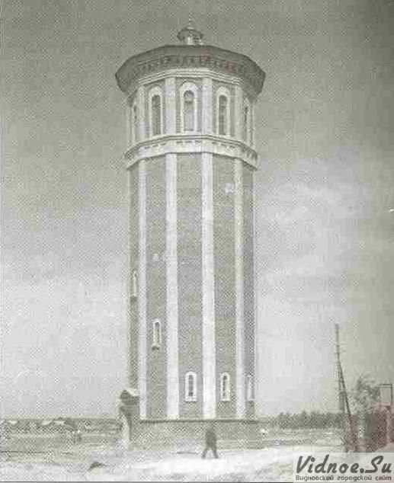
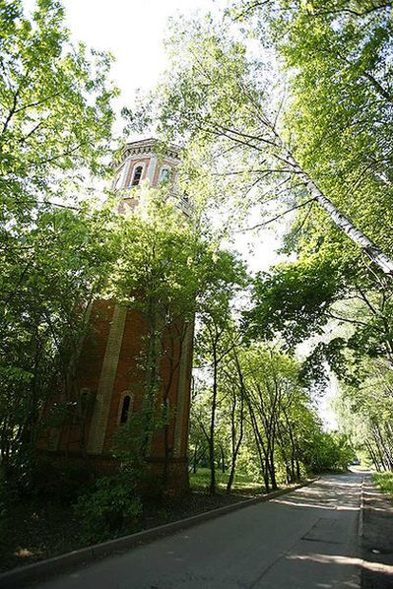
Цель проекта: Систематизация знаний детей о родном городе, о его прошлом и настоящем.

Slide 3
Программное содержание:
Расширить представление детей о Родине малой и большой;
Закрепить знания детей об историческом прошлом и настоящем города Видное;
Развивать память, сообразительность, находчивость;
Прививать уважение к традициям и обычаям своей Родины малой и большой;

Slide 4
Актуальность проекта:
Патриотические чувства закладываются в процессе жизни и бытия человека, находящегося в рамках конкретной социокультурной среды. Люди с момента рождения инстинктивно, естественно и незаметно привыкают к окружающей их среде, природе и культуре своей страны, к быту своего народа. Поэтому базой формирования патриотизма являются глубинные чувства любви и привязанности к своей культуре и своему народу, к своей земле, воспринимаемым в качестве родной, естественной и привычной среды обитания человека.
Патриотизм в современных условиях – это с одной стороны, преданность своему Отечеству, а с другой – сохранение культурной самобытности каждого народа, входящего в состав России.
Народ жив, пока живы его культура и язык. К ценностям национальной культуры в первую очередь необходимо приобщать детей дошкольного возраста. Детство – это время, когда возможно наиболее полное погружение в истоки национальной культуры.
Любовь маленького ребенка-дошкольника к Родине начинается с отношения к самым близким людям – отцу, матери, дедушке, бабушке, с любви к своему дому, улице на которой он живет, детскому саду, городу.
Воспитывая любовь ребенка к тому, что его окружает, к самому близкому и дорогому – мы воспитываем патриотизм.

Slide 5
Предполагаемый продукт проекта: презентация, составленная совместно с детьми и их родителями; альбом с фотографиями детей на фоне исторических памятников г. Видное
Материал: Географическая карта России, слайды «Достопримечательности нашего города», изображение герба Видного.
Участники проекта:
Дети, их родители и воспитатели подготовительной группы;

Slide 6
Задачи
Провести цикл занятий по темам традиции моей семьи, мой детский сад, мой родной город
Подготовить совместными усилиями детей и родителей презентацию на тему «Моя малая родина»
Подготовить совместными усилиями альбом с фотографиями детей на фоне достопримечательностей г. Видное
Познакомить детей с литературными, художественными и музыкальными произведениями по теме «Моя малая родина»

Slide 7
Ожидается, что разработанный и проведенный комплекс мероприятий проекта будет способствовать:
повышению интереса дошкольников к своему городу, своей стране;
овладению детьми информацией по истории, культуре и быту русского народа, видновского в частности, в соответствии со своим возрастом;
формированию представлений о родной стране, желание быть патриотом своей Родины, чувствовать себя ответственным за все то, что в ней происходит.
воспитанию нравственных качеств личности: доброты, уважения к старшим, любви к Отчизне.

Slide 8
Рекомендации родителям:
Воспитание чувства любви к Родине начинается с самого детства. Прежде всего с чувства гордости за своих родителей, близких, радость от хорошего поступка, восхищения от соприкосновения с прекрасным, жалости к другому человеку, животному.
Прежде всего, воспитание маленького патриота начинается с близкого и понятного для него – родного дома, двора, улицы, где он живет, детского сада, который он посещает.
Учите ребенка правильно оценивать свои поступки и поступки других людей. Будьте ему примером, так как ребенок копирует модель поведения взрослого.
Уделяйте больше внимания чтению книг о родине, ее героях, о традициях, культуре своего народа. Посещайте вместе с ребенком выставки, расширяйте его кругозор.
Проводите с ребенком больше времени вместе, и благодаря вашим стараниям и усилиям из него вырастет патриот своей Родины.

Slide 9
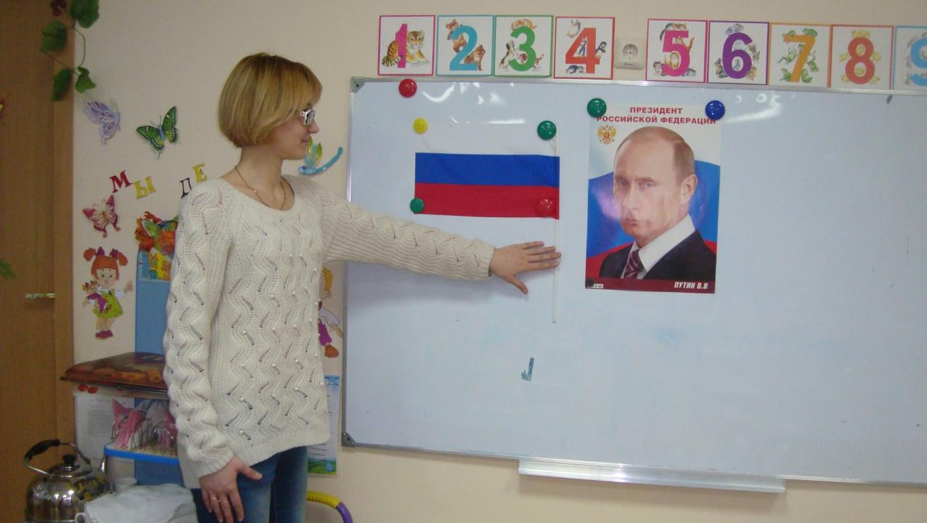
Символы России

Slide 10
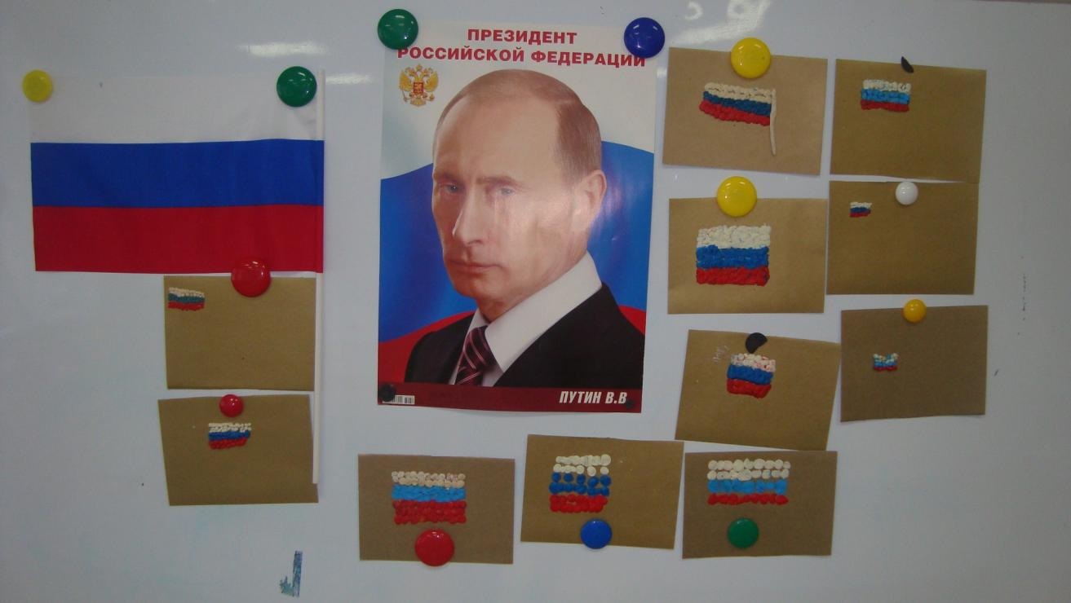
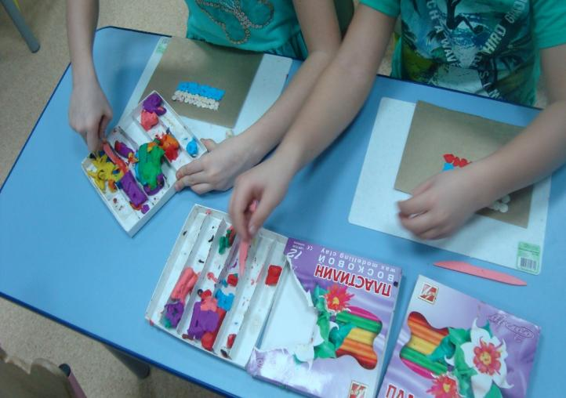
Флаг России

Slide 11
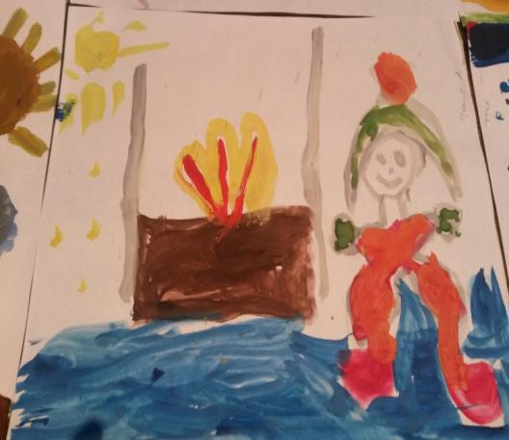
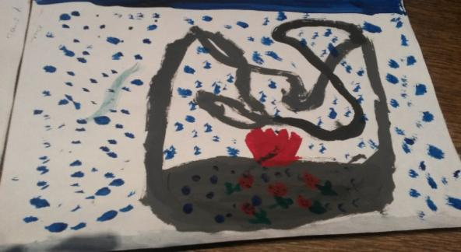
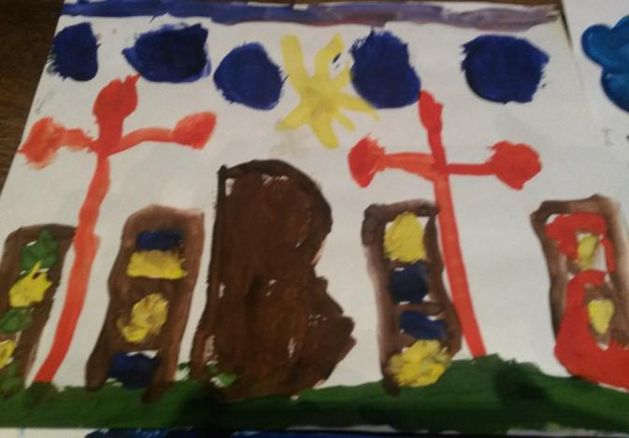
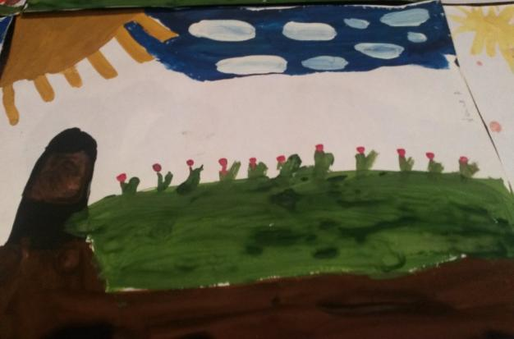
Современная скульптура г. Видное

Slide 12
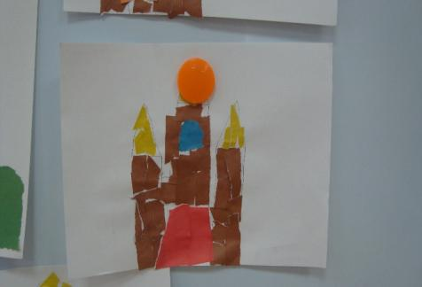
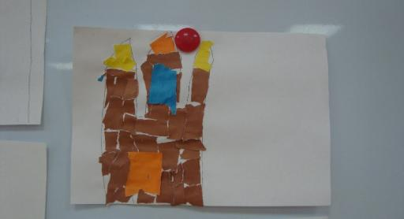
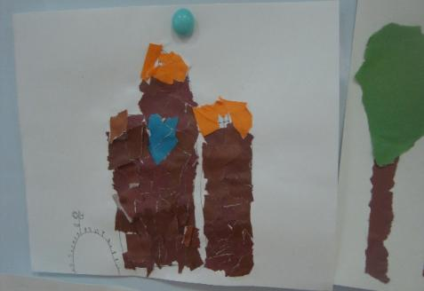
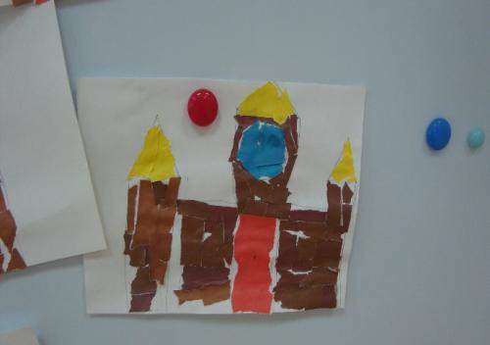
Мой детский сад

Slide 13
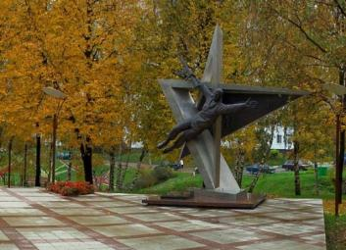
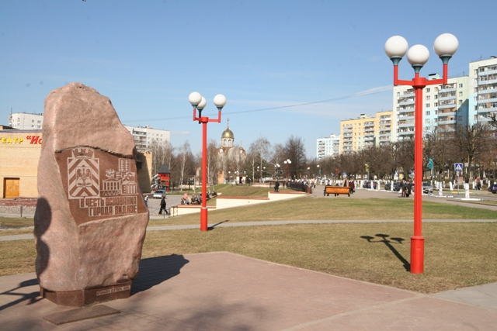
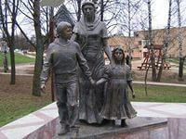
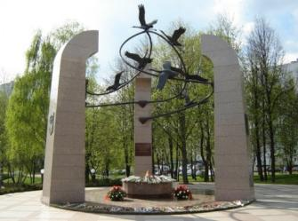
Результатом нашего проекта стал альбом с фотографиями детей на фоне достопримечательностей родного города.
Есть такой в России Городок красивый…

